Slide 1
APS – Linguagens e paradigmas
Kauã Bernardo Correia Makiyama

Slide 2
RESUMO DO PROJETO
Este trabalho apresenta o desenvolvimento de uma linguagem de programação simples e sua respectiva máquina virtual (VM) interpretadora. O projeto tem como objetivo demonstrar, de forma didática, os princípios fundamentais de interpretação e execução de código em baixo nível. A linguagem proposta possui uma sintaxe minimalista e comandos básicos, voltados para o entendimento de estruturas de controle, variáveis e operações aritméticas. A máquina virtual desenvolvida foi projetada para interpretar programas escritos nessa linguagem, traduzindo-os para instruções executáveis.

Slide 3
Motivação
Minha motivação para este projeto veio do desejo de, no futuro, desenvolver sistemas que integrem Inteligência Artificial com bancos de dados financeiros, permitindo que o usuário realize ações complexas com o mínimo de comandos possíveis. Este trabalho representa um passo inicial nessa direção, servindo como base para projetos futuros, como a criação de algoritmos de previsão de bolsa de valores e ferramentas inteligentes de apoio à decisão.

Slide 4
CARACTERISTICAS
Sintaxe Simples: a linguagem possui estrutura clara, com comandos básicos de declaração, atribuição, exibição e controle de fluxo.
Tokenização Manual: a análise léxica é feita sem expressões regulares ou bibliotecas externas, reforçando o aprendizado sobre construção de interpretadores.
VM Própria: a máquina virtual foi desenvolvida do zero para executar os programas escritos na linguagem, interpretando as instruções.
Execução Sequencial: os comandos são processados em uma pilha de instruções, simulando um modelo básico de arquitetura de máquina.
Portabilidade: o interpretador e a VM são implementados em Python, o que facilita a execução em diferentes sistemas operacionais.

Slide 5
Curiosidades
A linguagem foi projetada para ser didática e minimalista, inspirada em linguagens como Pascal e Python, mas com sintaxe própria.
Durante o desenvolvimento, foram testadas diferentes formas de representar instruções, até chegar em um formato intermediário que a VM pudesse entender facilmente.
O projeto pode ser expandido para incluir tipagem dinâmica, funções, e até um compilador que gere bytecode.
A arquitetura da VM é modular, permitindo a substituição ou ampliação do conjunto de instruções, o que a torna uma base interessante para estudos futuros sobre compiladores e linguagens formais.

Slide 6
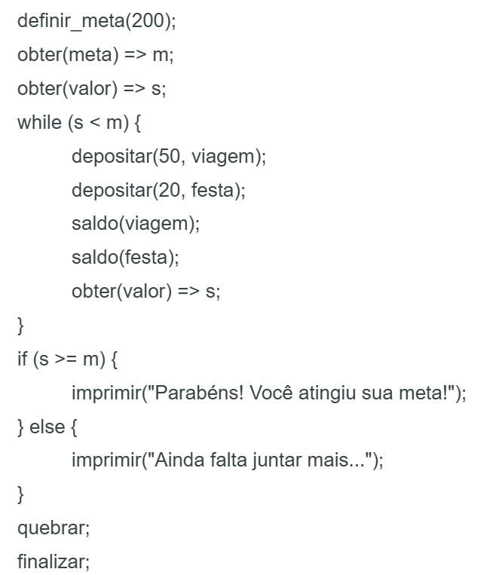
Exemplo de uso
Definição de meta:
  definir_meta(200)
Leitura dos valores iniciais:
  obter(meta) => m
  obter(valor) => s
Laço de repetição (while)
  Deposita 50 na conta viagem e 20 na conta festa / Atualiza o valor total com o novo saldo obtido
Verificação da condição final:
  Quando o laço termina, o código verifica se a meta foi atingida: “Parabéns! Você atingiu sua meta!”

